Slide 1
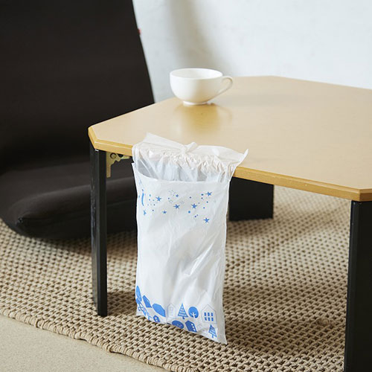


【提案書】
どこでもピタッとゴミ袋5P
特徴
場所を選ばないシールテープにより、どこでもピタッと貼れてしまうとても便利なゴミ袋です。5枚入りなのでオフィスや家で気軽に貼り、仕事や家事もはかどりスッキリさわやか！
納期
納期スペース
仕様
素材：ポリエチレン
サイズ：210×360(mm)
包装：ポリ袋入り
備考：10枚入りに変更も可能です。
お見積
お見積りスペース

